Slide 1

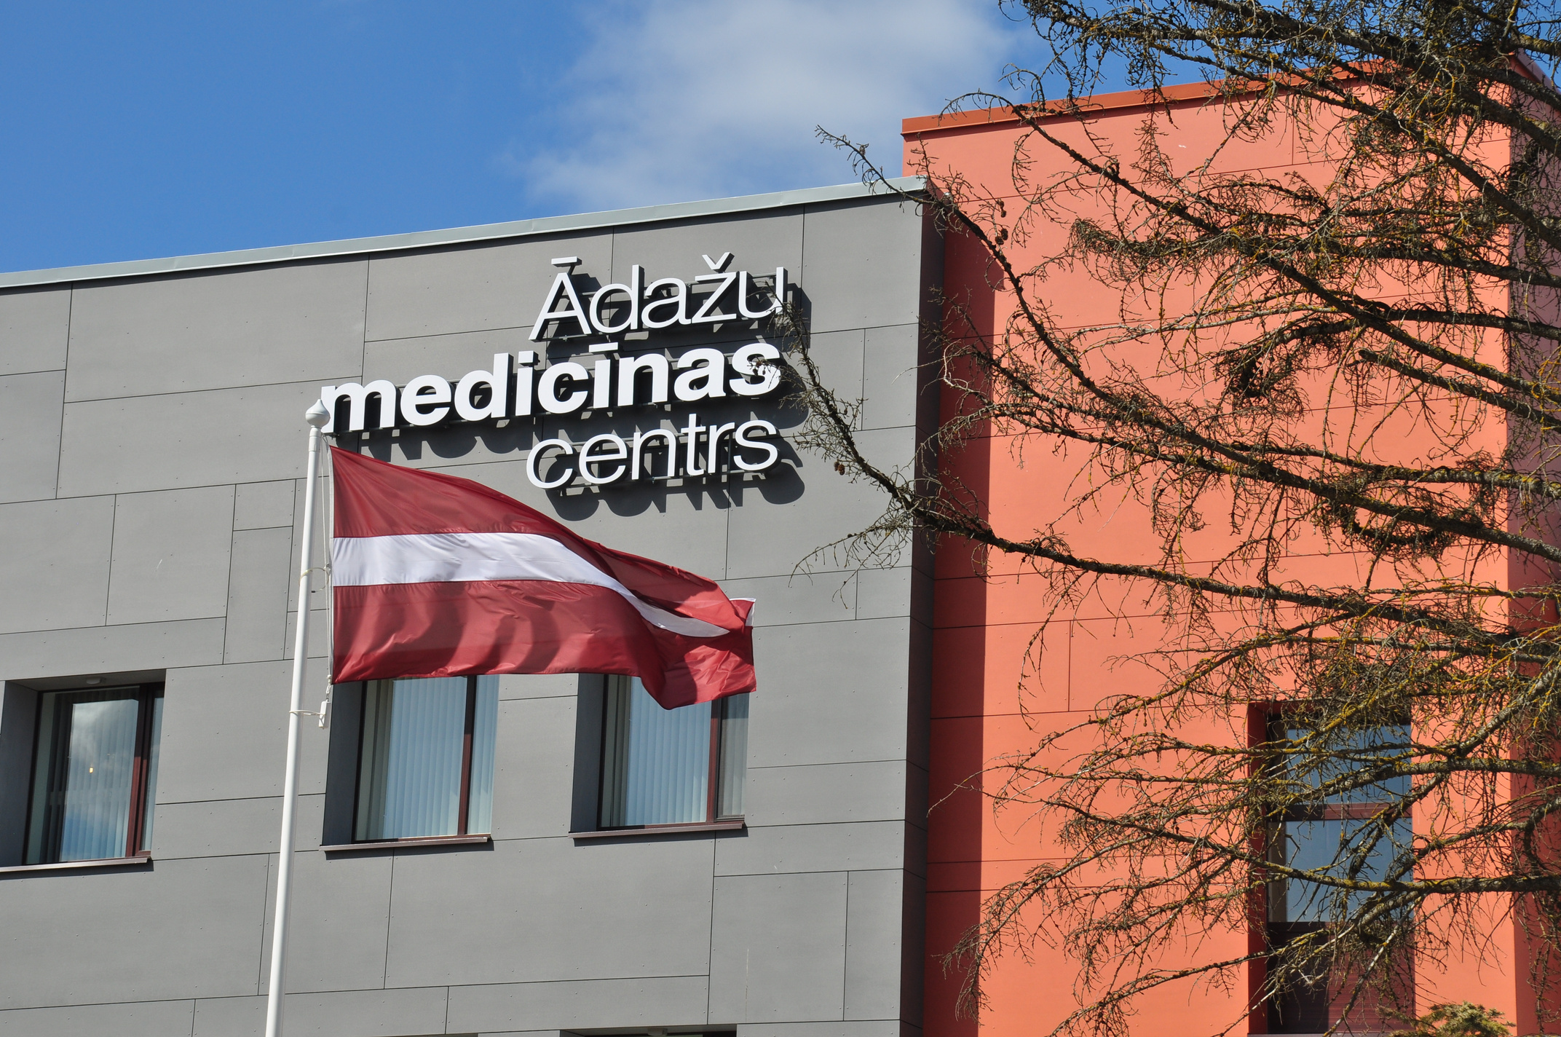



INFORMATĪVAIS ZIŅOJUMS
PĀRSKATS PAR PAŠVALDĪBAS SIA “ĀDAŽU SLIMNĪCA” DARBU
PĀRSKATA PERIODS: 2025. GADS
www.adazuslimnica.lv

Slide 2
PAŠVALDĪBAS DELEĢĒTĀS FUNKCIJAS UN CITI NOZĪMĪGĀKIE DARBĪBAS VIRZIENI
Pašvaldības SIA “Ādažu slimnīca” nodrošina un sniedz veselības aprūpes pakalpojumus, tai skaitā:
  ambulatoro veselības aprūpes pakalpojumu sniegšanu Ādažu novada iedzīvotājiem;
  dienas stacionāra atveseļošanās pakalpojumus atbilstoši iestādes profilam;
  sadarbību ar Nacionālo veselības dienestu valsts apmaksāto pakalpojumu nodrošināšanā.
  Papildus tiek īstenoti citi darbības virzieni:
  maksas medicīniskie pakalpojumi;
  sadarbība ar ģimenes ārstiem un citām ārstniecības iestādēm.

Slide 3
PĀRSKATA PERIODĀ UZSĀKTĀS UN PABEIGTĀS NOZĪMĪGĀKĀS DARBĪBAS
  Nodrošināta nepārtraukta veselības aprūpes pakalpojumu sniegšana - sadarbība ar Nacionālo veselības dienestu valsts apmaksāto pakalpojumu nodrošināšanā;
  2025.gada pamatdarbības ieņēmumi EUR 2 073 208
    Medicīnas pakalpojumi – 1 955 361
      t.sk. NVD kvotas izpilde– 1 322 664
      maksas medicīnas pakalpojumi – 632 697
    Telpu noma un nomnieku komunālo pakalpojumu apmaksa – 112 118;
  Pabeigti būvniecības darbi - “Ādažu medicīnas centra ventilācijas sistēmas un pacēlāju izbūve” - 2025.gada 12.decembrī parakstīts darbu pieņemšanas nodošanas akts, kopējās izmaksas EUR 291 150 (t.sk. PVN), CFLA saņemtais finansējums 100 998;
  Uzstādīts ĢENERATORS CAT >14kVA elektroenerģijas piegādes nepārtrauktības nodrošināšanai;
  Nodota ekspluatācijā ēkas ārējo lietus ūdens novada sistēma;
  īstenoti personāla piesaistes pasākumi – darbu uzsāka urologs.

Slide 4
PĀRSKATA PERIODĀ VEIKTO IEPIRKUMU GAITA UN REZULTĀTI
  Tuvojas noslēgumam Eiropas Savienības Atveseļošanas un noturības mehānisma fonda projekts Nr.4.1.1.3.i.0/1/23/I/CFLA/032 - Pašvaldības SIA "Ādažu slimnīca" veselības aprūpes infrastruktūras stiprināšana” “Ādažu medicīnas centra ventilācijas sistēmas un pacēlāju izbūve”;
  pārskata periodā jaunas iepirkuma procedūras nav uzsāktas.

Slide 5
PAREDZAMIE RISKI UZDEVUMU IZPILDEI VAI UZŅĒMUMA FINANŠU STĀVOKLIM
Identificētie riski:
  personāla risks – ārstniecības un atbalsta personāla trūkums;
  finanšu risks – izmaksu pieaugums (energoresursi);
  operacionālais risks – medicīniskā aprīkojuma nolietojums vai neparedzēti bojājumi;
  ārējie riski – normatīvo aktu izmaiņas veselības aprūpes jomā.
RISKA MAZINĀŠANAS PASĀKUMI
  Regulāra finanšu uzraudzība;
  Personāla piesaistes pasākumu turpināšana;
  Infrastruktūras uzlabošana;
  Stratēģiska plānošana un sadarbība ar partneriem.

Slide 6
PAREDZAMIE BŪTISKĀKIE NOTIKUMI TURPMĀKAJOS 3 MĒNEŠOS
  turpināt veselības aprūpes pakalpojumu sniegšanu plānotajā apjomā;
  jaunu pakalpojumu ieviešana vai esošo paplašināšana;
  2025.gada pārskata apstiprināšana;
  turpināt pārrunas par Pašvaldības SIA “Ādažu slimnīca” dalības lietderīgumu SIA “Ādažu privātslimnīca”;
  turpināt pārrunas ar SIA “Vizuālā diagnostika” par telpu iznomāšanu un jauna pakalpojuma nodrošināšanu;
  darbinieku atpūtas telpas labiekārtošanas darbu veikšana;
  ēkas iekšpagalma fasādes daļas remontdarbu tāmes izstrāde un iepirkuma procedūras uzsākšana.

Slide 7
PALDIES PAR UZMANĪBU!
www.adazuslimnica.lv

